Slide 1
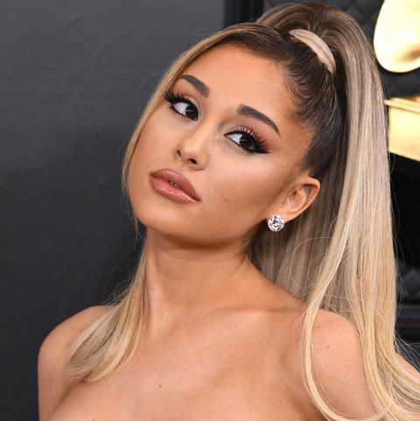

Ariana Grande
Lívia Gavaľová 7.B

Slide 2

Obsah
Niečo o Ariane
Detstvo
Začiatok kariéry
Najznámejšie skladby
Albumy
Ocenenia
Merch
Zaujímavosti

Slide 3
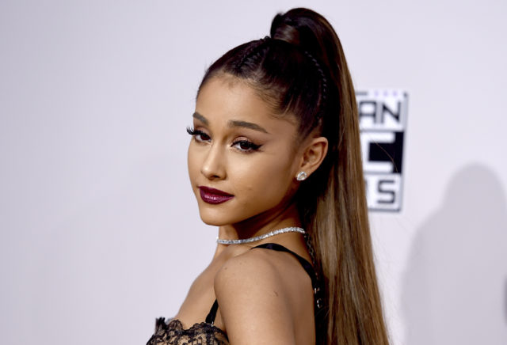
Niečo o Ariane
Ariana Grande-Butera sa narodila 26. júna 1993 (26 rokov) na Floride, Spojené štáty.
Momentálne žije v New Yorku.
Je americkou speváčkou, skladateľkou a herečkou.
Začala v 16 rokoch.
Pop, R&B

Slide 4
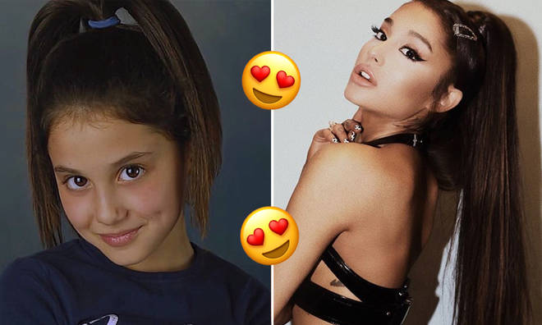
Detstvo
Je dcérou Joan Grande, šéfky spoločnosti Hose-McCann Communications a Edwarda Buteru, ktorý vlastní grafickú firmu.
Jej meno bolo inšpirované princeznou Orianou z Kocour Felix.
Jej rodičia sa presťahovali do New Yorku, keď jej matka bola tehotná.
Keď mala Ariana 8 alebo 9 rokov, jej rodičia sa rozviedli.
Navštevovala Pine Crest School a North Broward Preparatory School.

Slide 5
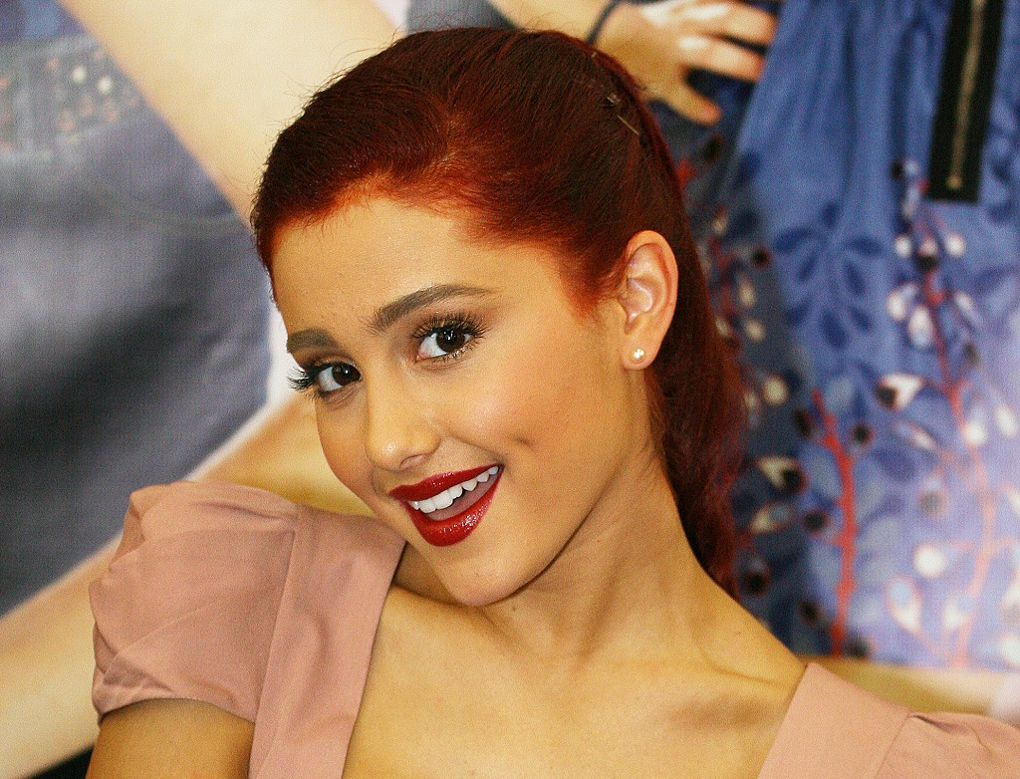
Začiatok kariéry
V detstve vystupovala v detskom divadle Fort Lauderdale Children's Theatre, kde si zahrala svoju prvú rolu Annie, tiež sa objavila v muzikáloch Čarodejník z krajiny Oz a Kráska a zviera.
V roku 2008 si zahrala vedľajšiu rolu roztlieskavačky Charlotte v broadwayskom muzikáli 13.
Za rolu získala cenu National Youth Theatre Association Award.

Slide 6
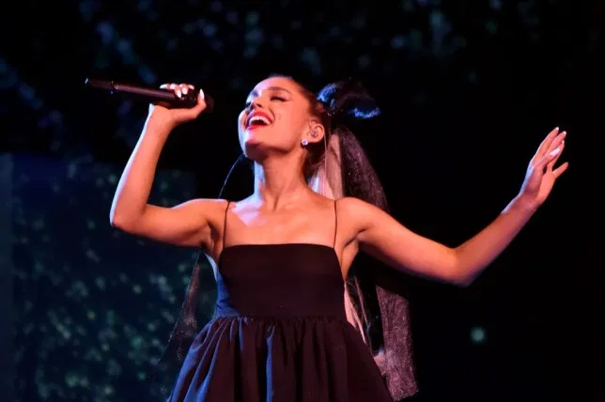
Najznámejšie skladby
7 rings – 2019
Boyfriend - 2019
Don´t Call Me Angel – 2019
Thank u Next - 2018
Side to Side - 2016
Santa Tell Me - 2013

Slide 7
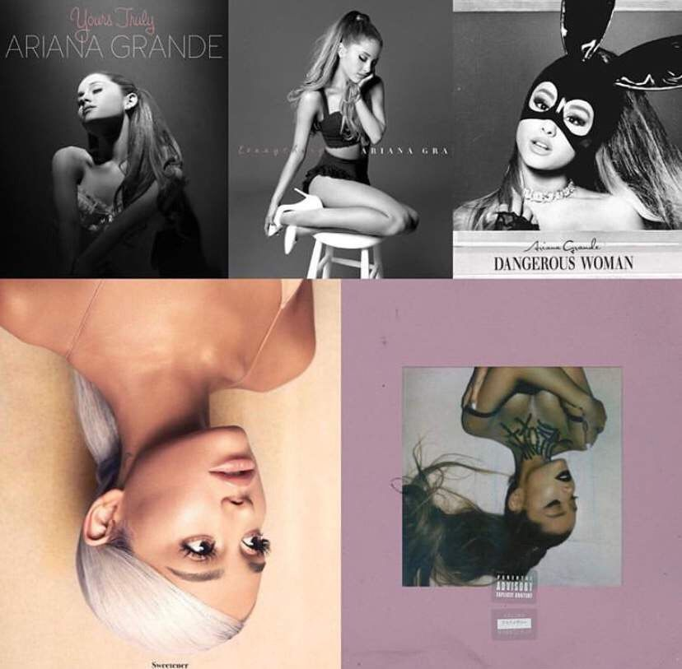
Albumy
Thank U, Next – 2019
Sweetener – 2018
Dangerous Woman – 2016
My Everything – 2014
Yours Truly - 2013

Slide 8
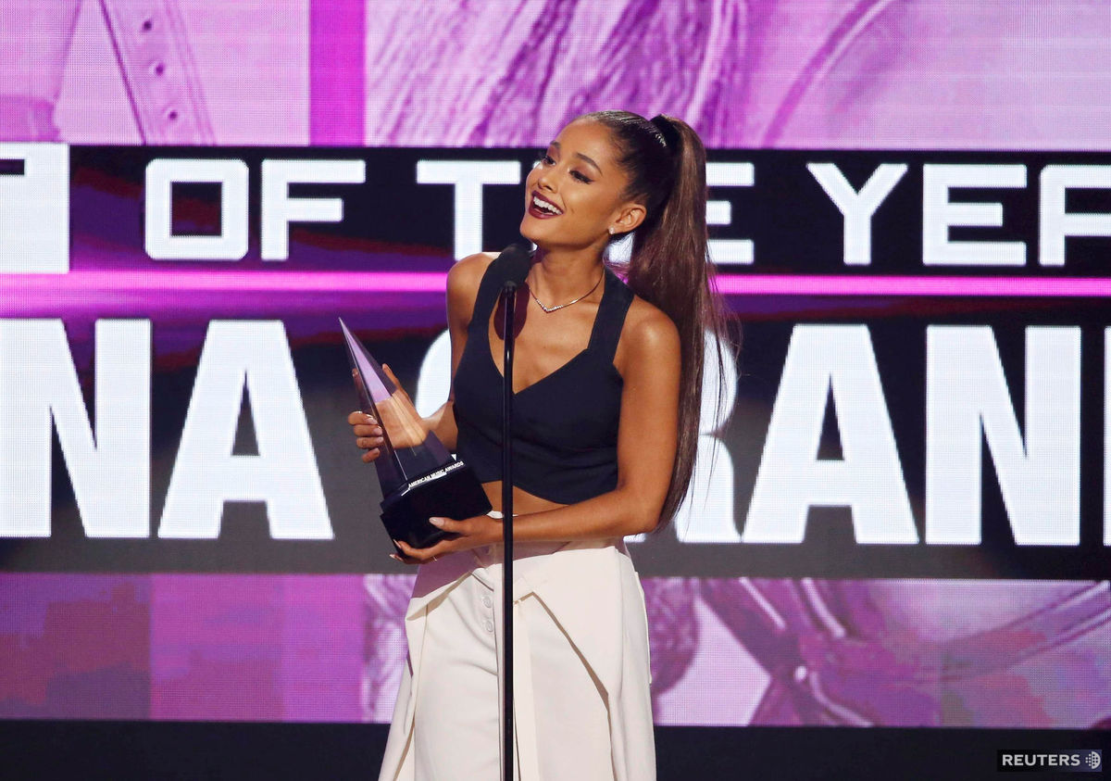
Ocenenia
2019 - iHeartRadio Music Award for Female Artist of the Year
2018 - Cena NME pre hrdinu roka
2017 - Nickelodeon Brazil Kids' Choice Award for Favorite International Instagram
2016 - American Music Award pre interpreta roka
2015 - American Music Award pre najobľúbenejšiu speváčku - pop/rock

Slide 9
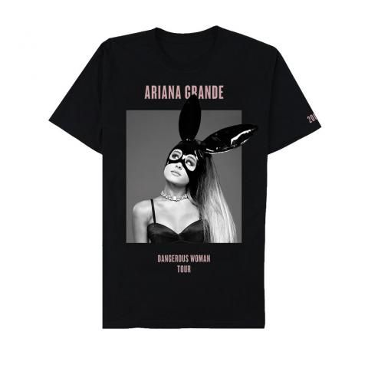
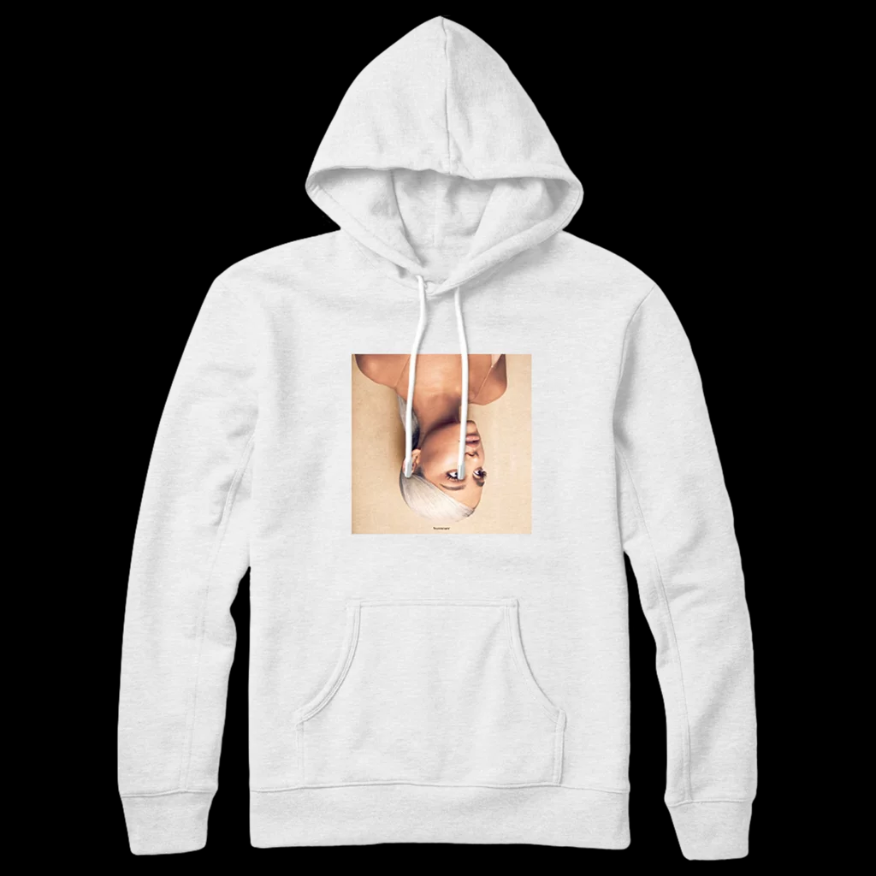
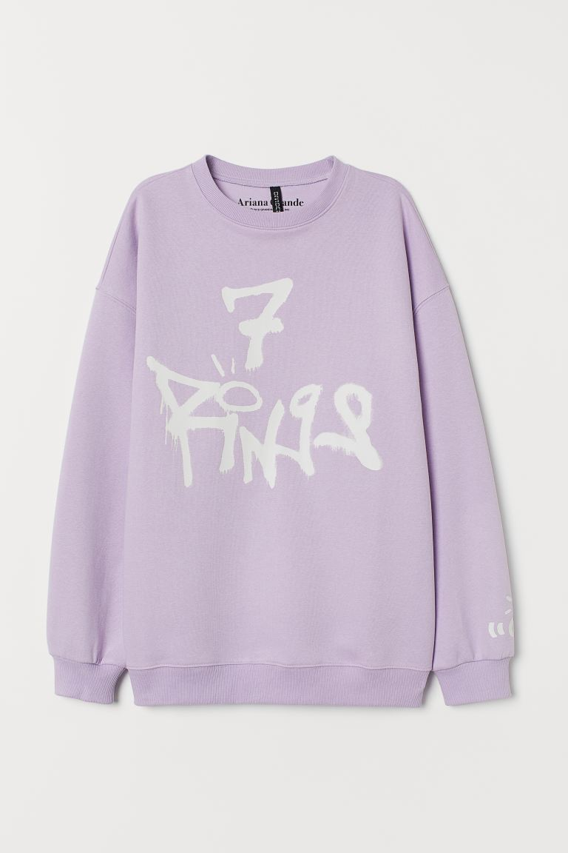
Merch
Zopár fotiek z merch produkcie Ariana Grande

Slide 10
Zaujímavosti
Vďaka jej silnému hlasu ju ľudia nazývajú nástupkyňou Mariah Carey.
V seriáli Victorious si musela zafarbiť vlasy na červeno, pretože tam hralo veľa brunetiek.
Jej producenti z nej vytvorili Lolitku a začala sa provokačne obliekať.
Je typická tým, že skoro stále nosí hustý vrkoč, ktorý je však iba kvalitný príčesok.
Vraví sa, že podstúpila plastiku nosa a dala si zväčšiť pery.
Čoraz viacej ľudí vníma viac jej hviezdne maniere ako hudbu.
Istý austrálsky reportér bol zo speváčky taký sklamaný, že zverejnil jej požiadavky, napríklad môžete sa jej pýtať iba na dopredu dohodnuté témy alebo ju smiete fotiť iba z ľavej strany.

Slide 11

Použité zdroje
Wikipedia
Skladby
Albumy
Ocenenia
Google fotky – March
Zaujímavosti

Slide 12

Ďakujem za pozornosť

